Slide 1


专注精选体验式的礼品电商
帮助企业一站式完美解决
员工个性化奖励
差异化客户礼品
本报告内容为碧山专家独家订制设计，知识产权归碧山所有。未经书面授权不可以任何形式传阅、引用或转载，解释权归北京碧山国际旅行社有限公司。

Slide 2
目录
1
企业的员工激励困境
我们的个性化产品
我们的解决方案
2
3

Slide 3
目前企业面临的员工奖励和客户答谢问题
优秀员工和普通员工的需求不一样， 同样，你的高价值用户和普通用户需求也不一样。奖励办法、赠送礼品不同设计，可以提高员工客户忠诚度和满意度，既能节省成本，又能增加企业利润。
奖励钱
✓ 奖励体验和荣誉
自我实现
精神需求
道德， 创造力，公正
尊重需求
尊重， 信心， 成就
爱的需求
归属，友情， 爱情
物质需求
安全需求
安全，健康，职位
✓ 奖励钱和实物
生理需求
食物，睡眠
马斯洛五大需求分析

Slide 4



送体验比送现金有效和节省成本（ ）
c
之前：奖励现金
之后：奖励体验
✗
✔
<
双人晚餐或者团队夏威夷之旅，演唱会与明星独家互动，酒庄酿酒体验。
Google调查显示：公司投入成本降低了95%，但团队收到体验奖励开心指数增加28%，并且他们比那些仅收到现金奖励的员工留在企业的时间更长。
Google用股票公开奖励最佳员工; 在2004-05年度员工获得超过5000万美元的奖金（最低奖金5K，最高奖项100万美元）
结果导致员工相互嫉妒，包括那些没有拿到100万美元的其他获奖者，最终引发员工离职。
11

Slide 5




其他国际知名企业调整奖励的案例
计划
根据其核心价值实施P2P的认可和奖励计划
影响
> 70％参与; 员工满意度提高100％; 参与度提高了5％
计划
销售激励计划：50％提供现金，其他半数提供商品
影响
非现金计划实现了投资回报率31％与-20％的现金计划
计划
P2P社交软件对于前线员工的认可程度（22，000名员工）
影响
推出后4个月：员工满意度提高88％，Jetblue的数据显示，获得认可后每增加10％，保留率提高了3％，参与人数增加了2％
计划
认可计划分五个级别: Thank you ($0),
Cheers ($25),
Applause ($100),
Bravo ($200), 和Standing Ovation ($1,000)
影响
办公室的参与度和保留人才计划：参与率和保留率提高10％

Slide 6
送体验比送实物更有效（商业结论）
购买体验更佳的理由之一是你可以永远回味这份记忆。
—沃顿商学院市场营销教授
实物和体验采购
满意度自我反馈的均值(最大值=100)
商品，旅行和实体奖励创造的价值超出预期。 现金奖励是私人的; 非现金奖励则可以与他人庆祝，可以通过社交账号分享（可以晒朋友圈）。
—Andrea Ruddy, 奖项专家
实物
体验
获奖人收到非现金奖励时会感觉物超所值。尤其，这个奖励是他自己不会去购买时，他往往会更加珍惜。
—哈佛商学院理念
素材 : Kumar et al, Psychological Science/The Atlantic

Slide 7
解决办法：用多元化奖励你的好员工、好客户 ✓送对，不是送贵。
有效性调查：选择“很特别”或“很有效”的百分比
谨慎奖励钱。培养看重金钱奖励的员工，不是企业良性的做法。
不要用钱培养你的客户。价格敏感型客户对企业利润贡献率低。
奖金 ＋实物＋体验，分场景来奖励和答谢客户。
你的客户需要的可能是个老客户奖牌，或者和企业老板的一次聚餐，成为朋友。
金钱奖励
基于绩效的现金奖励
基本薪水的增加
股票和股票期权
非金钱奖励
赞美和肯定
领导的注意
带领项目或团队的机会
Source: McKinsey global survey of 1,047 executives, mangers, and employees from a range of sectors
Notes:
企业要小心特别看重钱的员工。
需要用钱培养的员工，不是好员工。
今年给，明年就得给，后年不给，他就生气了，就跳槽了。不是企业良性的做法。
企业不要用钱培养你的客户。
需要用钱培养的客户，都是价格敏感性客户，今天别人家低100块钱他就跑了，是低价值客户。不产生持续的高价值。
反倒是因为认可企业理念，信任企业的客户才是好客户。用钱奖励这些客户反倒不是很好的做法，他们需要的可能是个奖牌，或者和企业老板的一次聚餐，成为朋友。

Slide 8
目录
1
企业面临的问题和国际做法
我们的个性化产品
我们的解决方案
2
3

Slide 9
这些产品可以为企业解决以下问题：
1
降低成本
更有效地留住员工和客户
员工和客户会乐于主动宣传
2
3

Slide 10
我们有200多个体验，可使用的场景。
以上体验适用于员工／客户在单人、情侣或者家庭亲子使用，也可以在纪念日、节日等特殊时刻使用，还可以定制团队建设、客户活动。
送什么
何时送
送给谁
c
c
c
冒险
户外
创意
美食
休闲
文化
旅行
生日
订婚
婚礼
感谢
新年
生baby
纪念日
情人节
朋友聚会
其他节日
我
她
他
员工
客户
父母
情侣
儿童
家庭

Slide 11
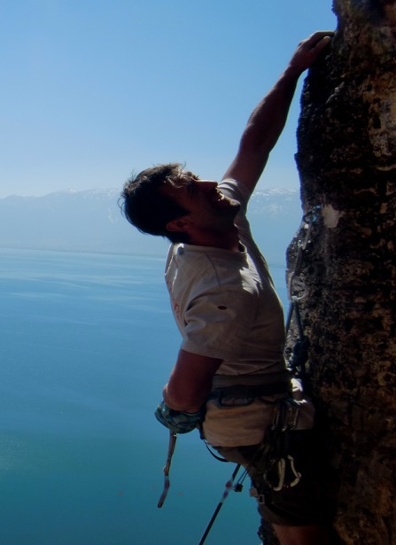
历险
ADVENTURE
历险

Slide 12
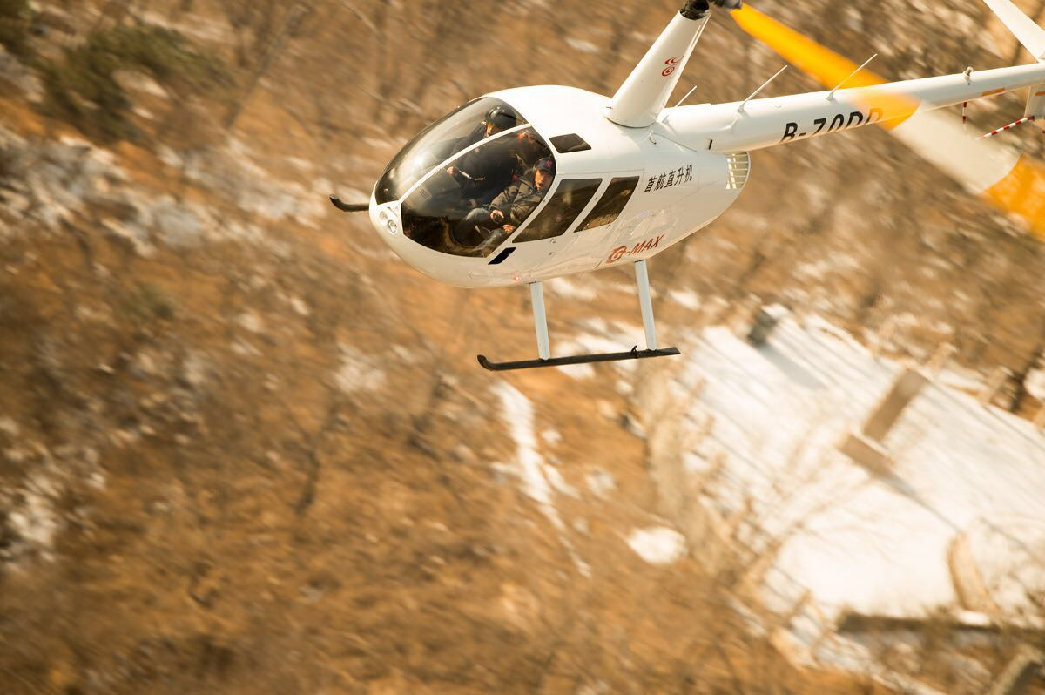
北京｜飞上云霄，乘坐直升飞机游览长城。
¥1480／人｜15分钟

Slide 13
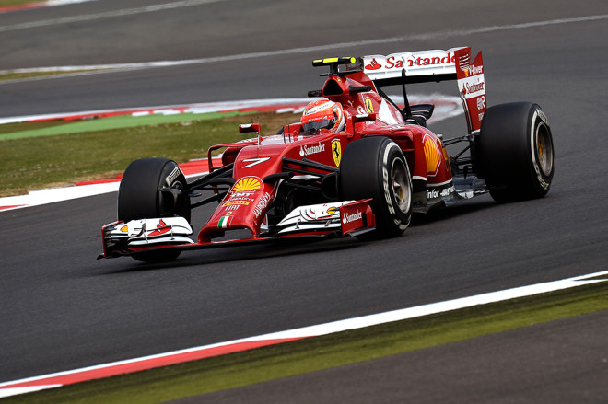
珠海｜雷诺方程式赛车，亲身感受职业赛手的加速度。
¥3220 / 4人｜45分钟

Slide 14
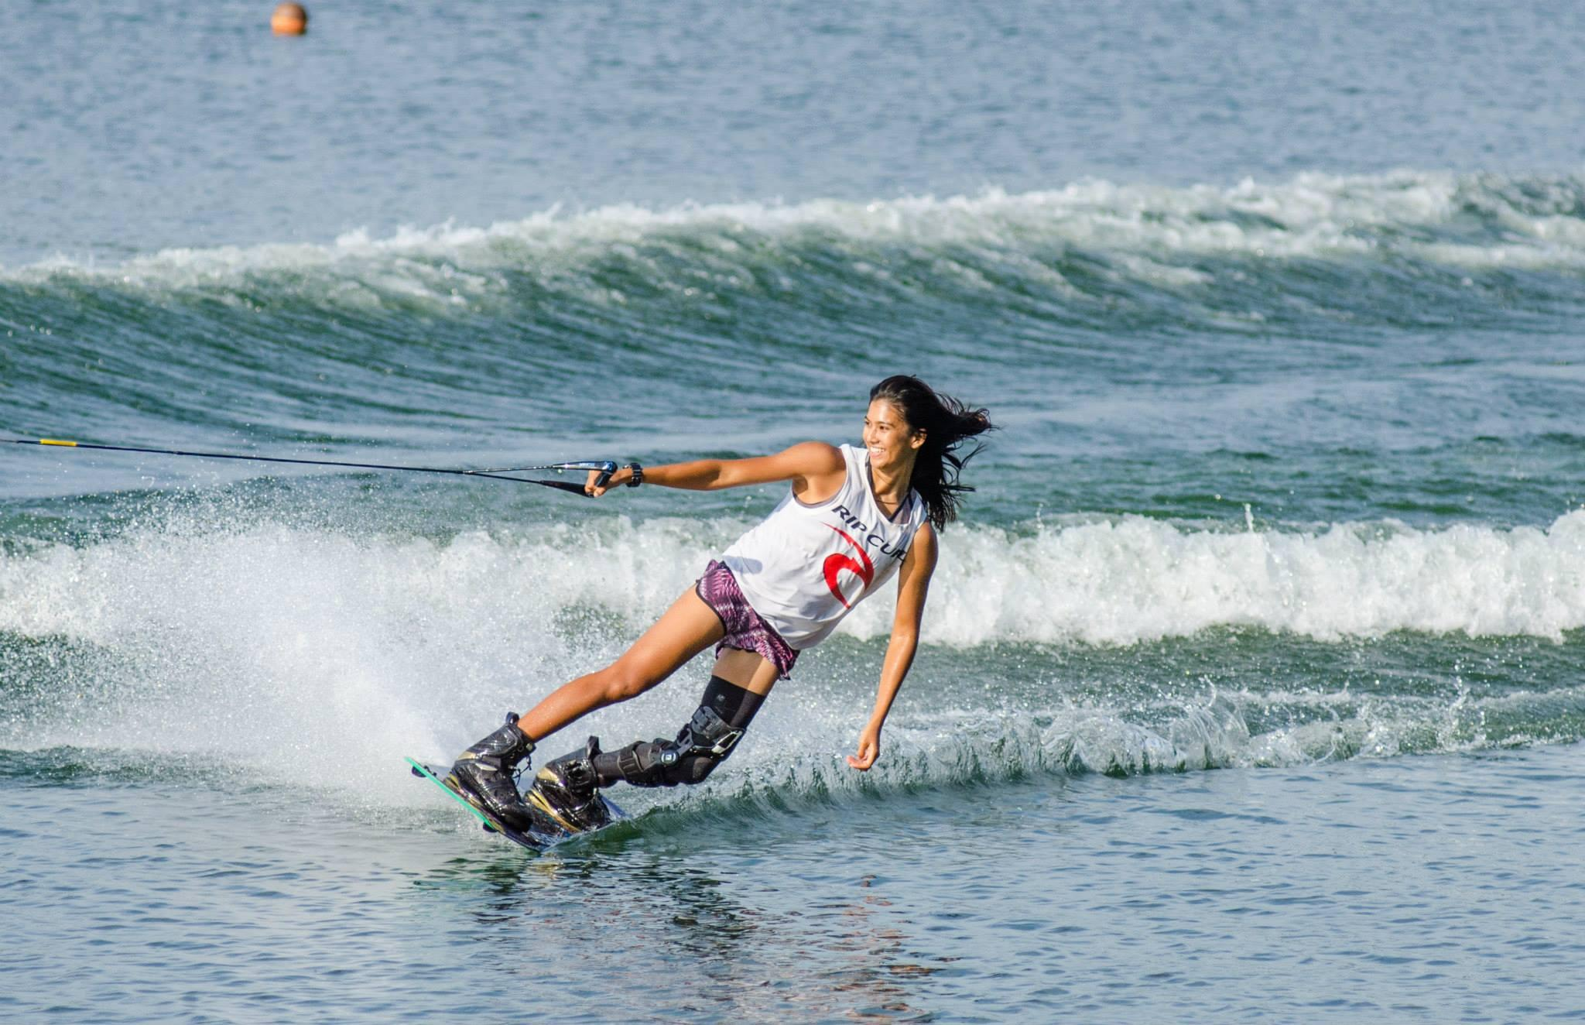
香港｜水上风筝滑浪体验，感受风的速度和水的激情。
¥2000／人｜4小时

Slide 15
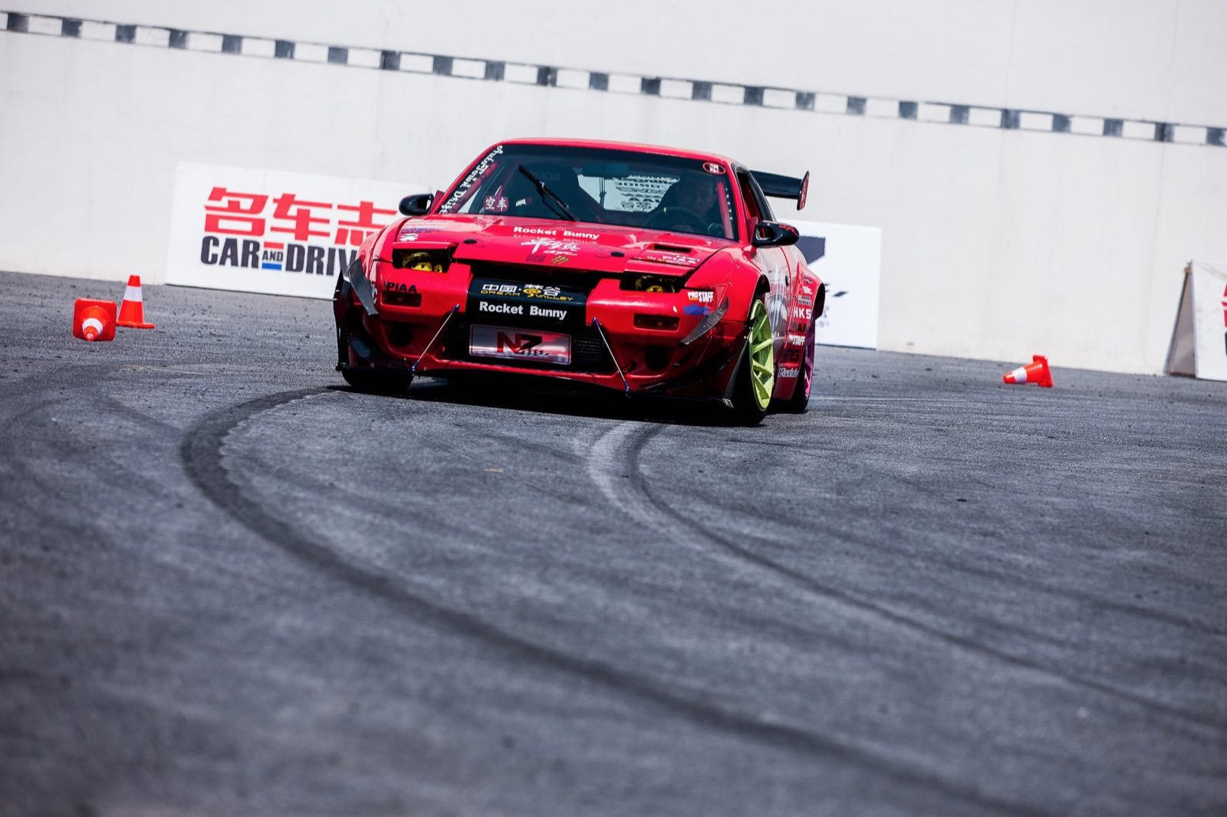

北京｜来全球最大的多人自由行走VR体验场所一起作战！ ¥498／人

Slide 16
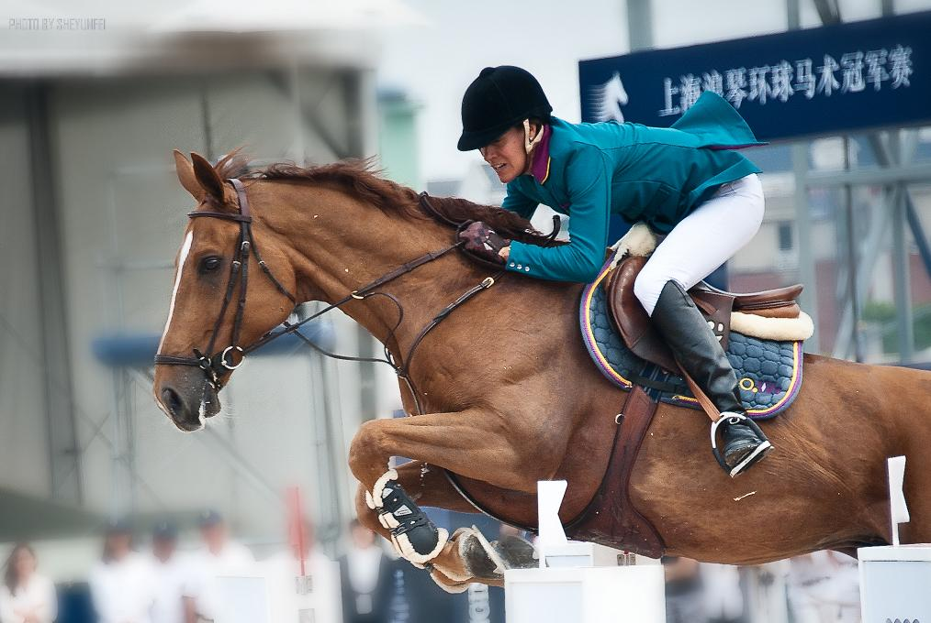
香港｜像贵族一样优雅的骑马，享受马术的乐趣。
¥2080 / 2人｜2小时

Slide 17
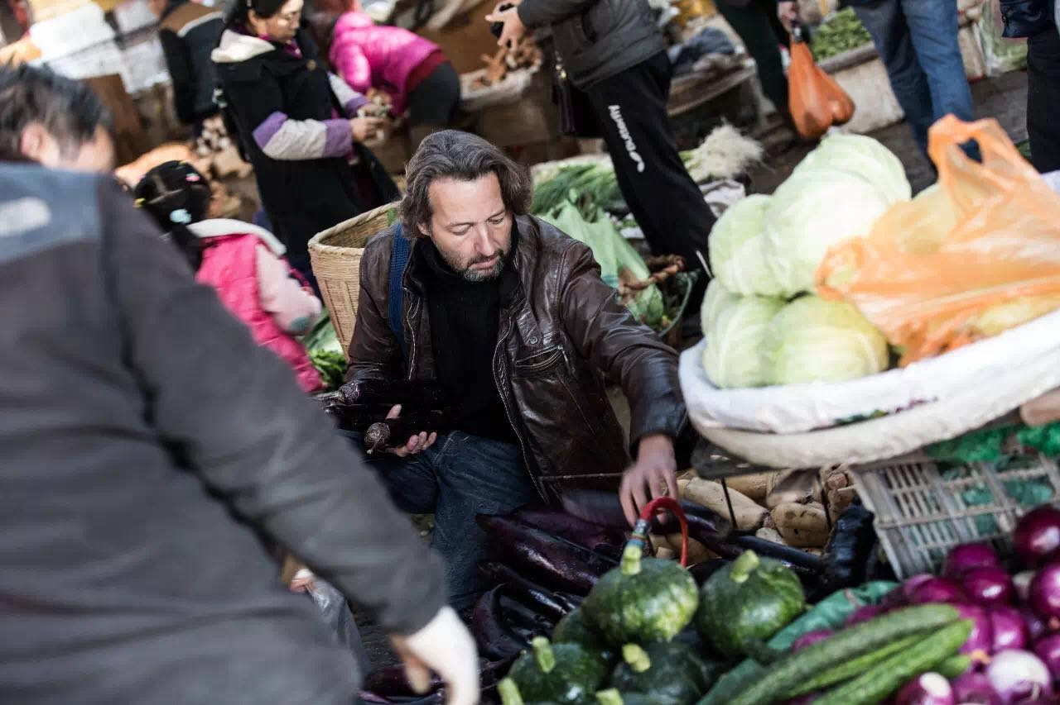
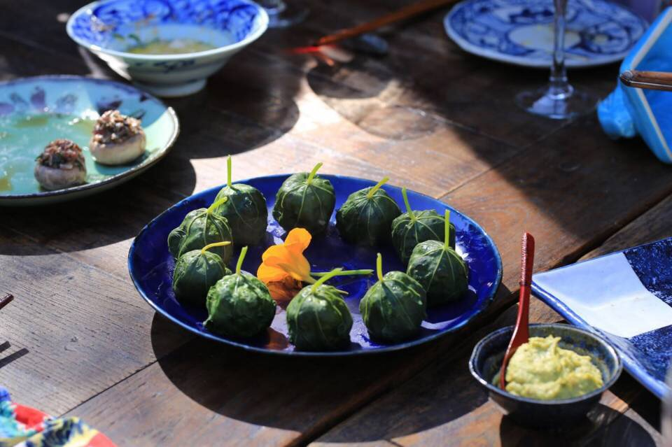
美食
GOURMET

Slide 18
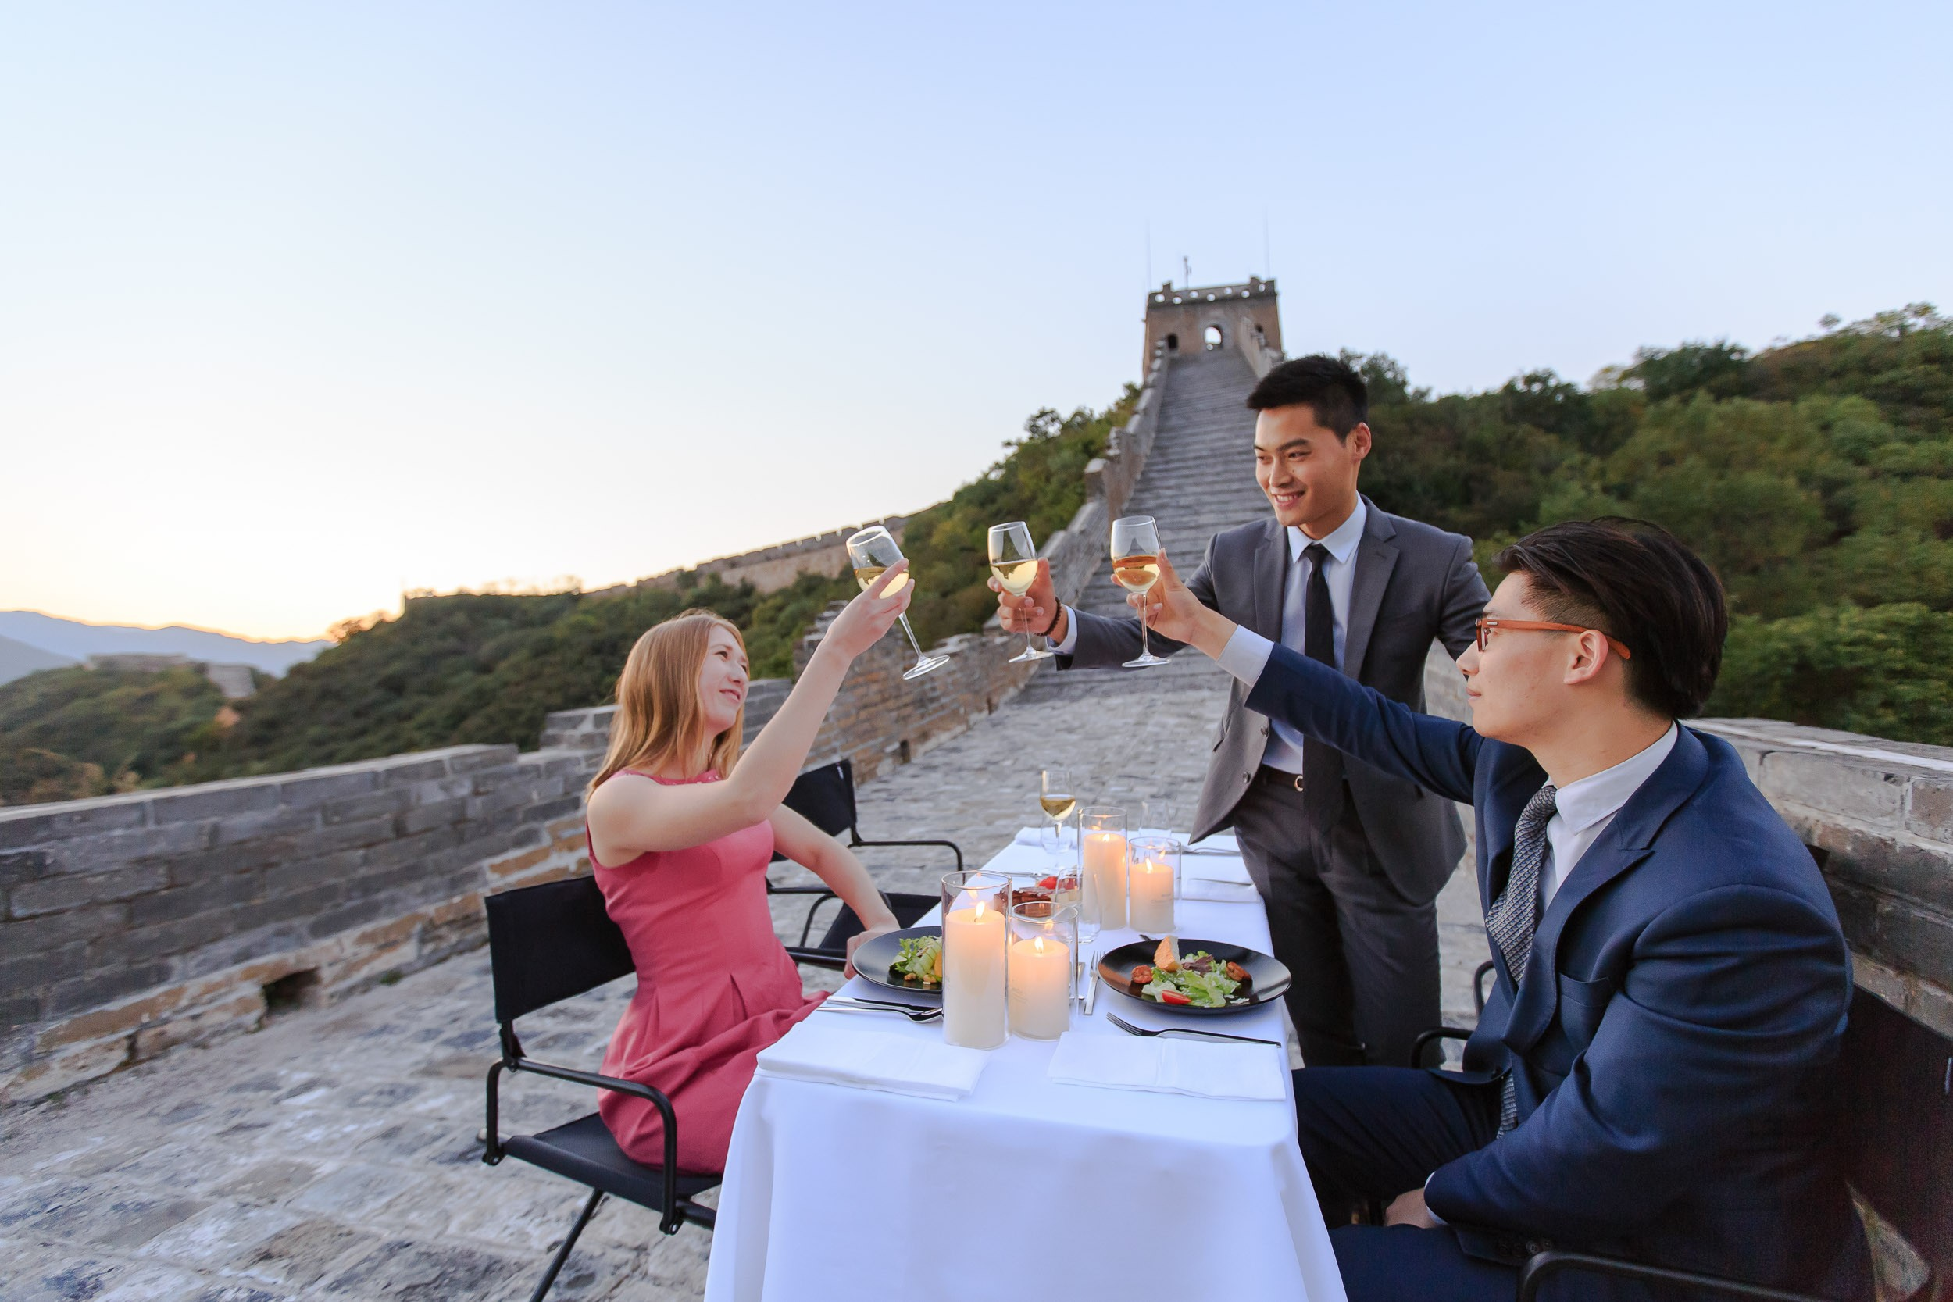
北京｜最浪漫！长城上喝香槟，享受2个人的日落。
¥1198/人（含香槟）

Slide 19
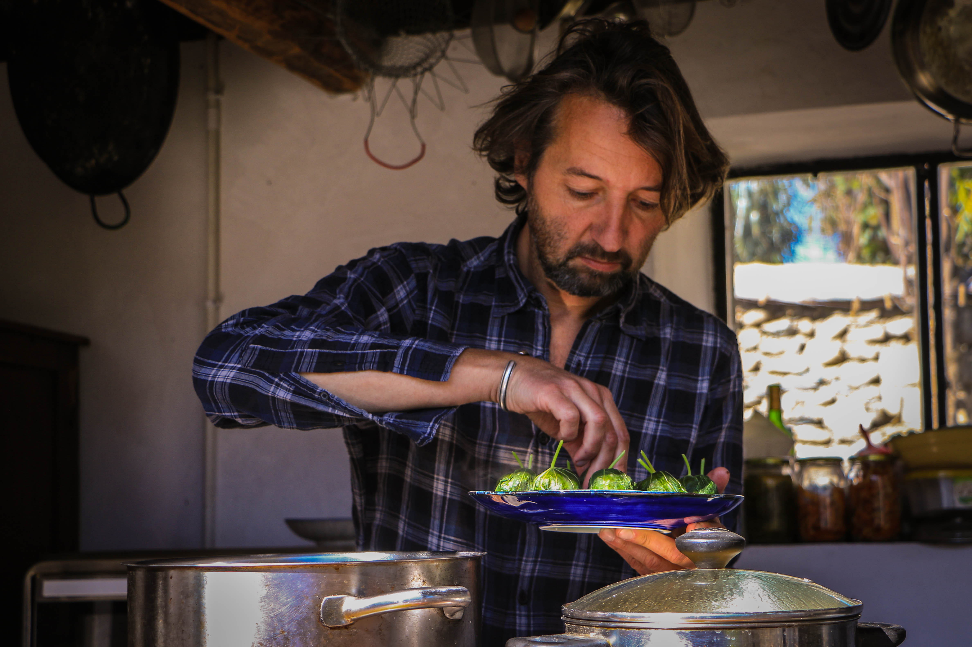
云南｜隐居大理的法国旅行作家Gil用当地食材为你做一顿创意法餐。
¥328／人｜8人起

Slide 20
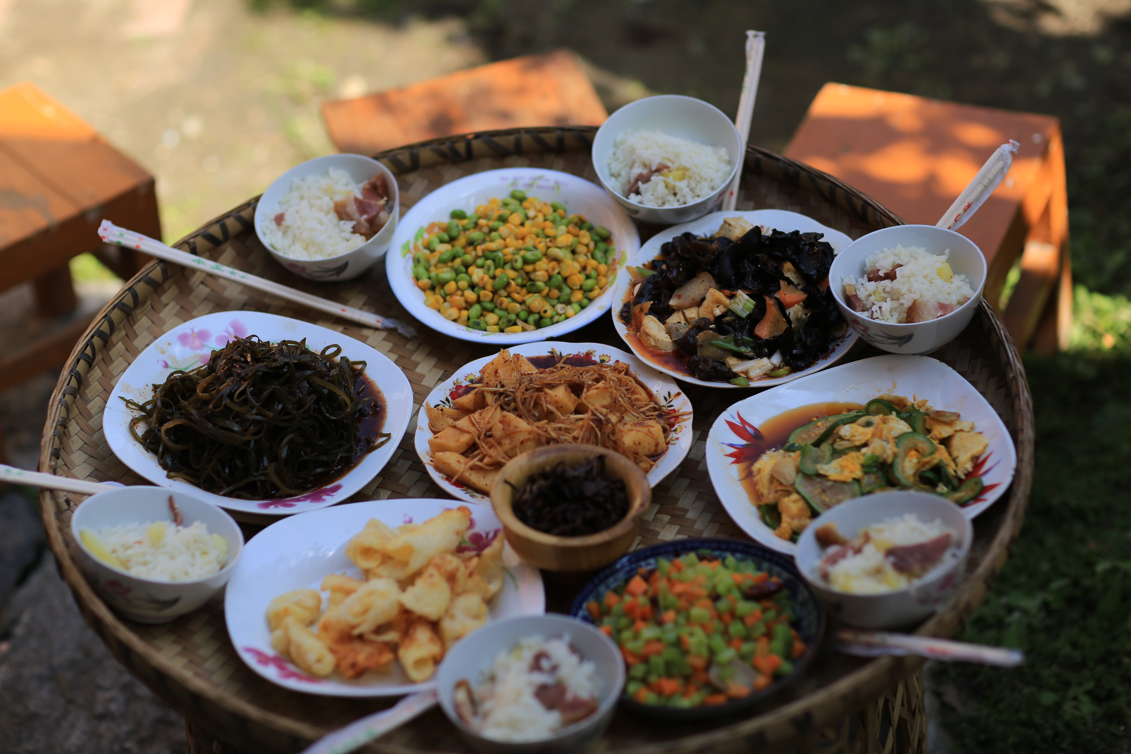
云南｜在程阿姨的白族小院里吃土锅焖饭，学做云南当地家常菜。
¥200／8人内

Slide 21
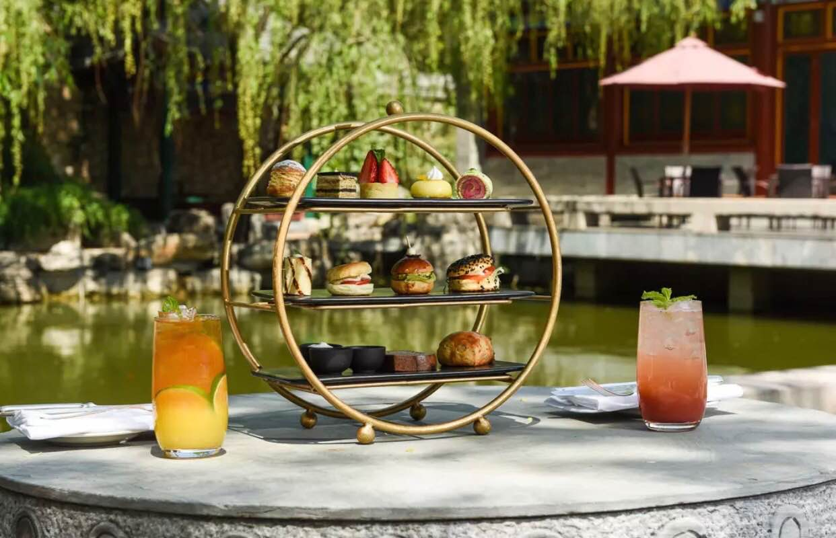
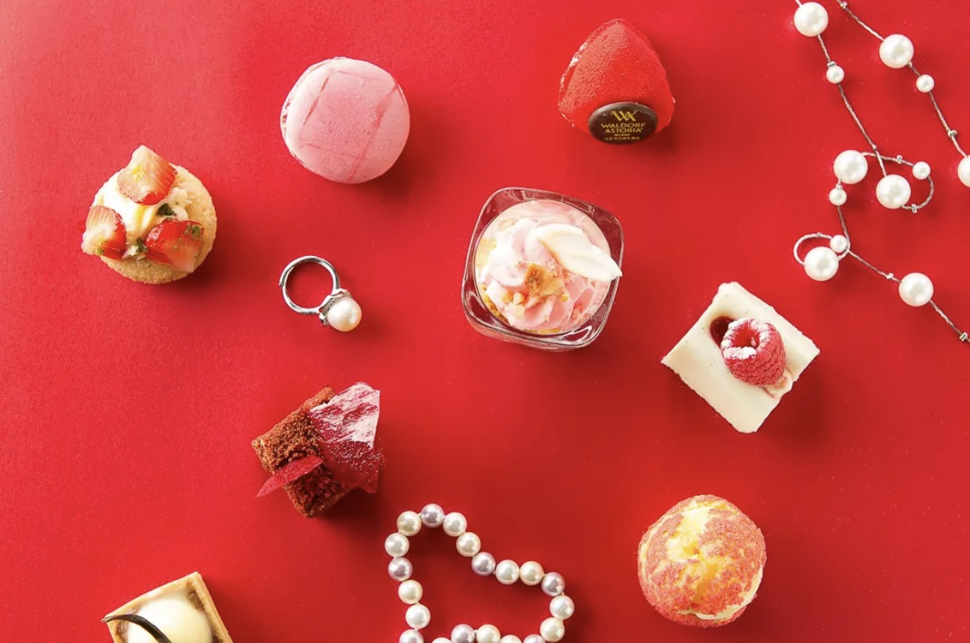
北京｜为全球安缦迷准备的，颐和园里的双人颐和安缦下午茶。
¥288／人

Slide 22

休
闲
ENTERTAINMENT

Slide 23

深圳｜中国三大拳法之心意六合拳，跟传承人马老体验内家绝学。
¥300／人｜4人起

Slide 24
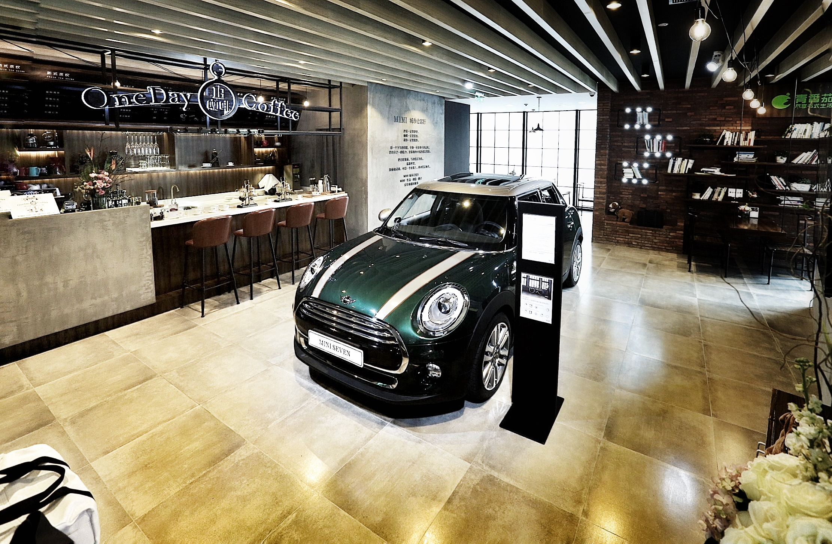
深圳｜试驾MINI，还能在MINI首家城市会客厅喝咖啡。
¥35／人

Slide 25
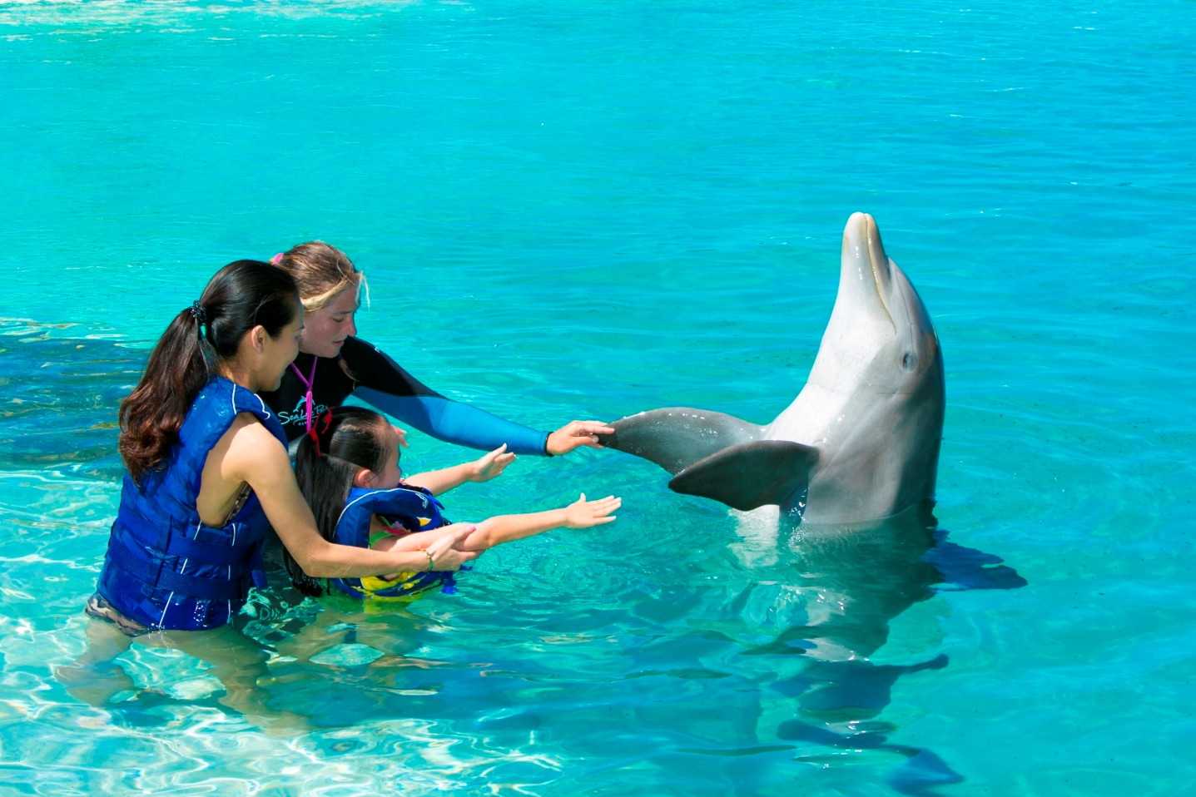
香港｜去海洋公园与海豚和企鹅来一场亲密接触。
¥3236 / 2人

Slide 26
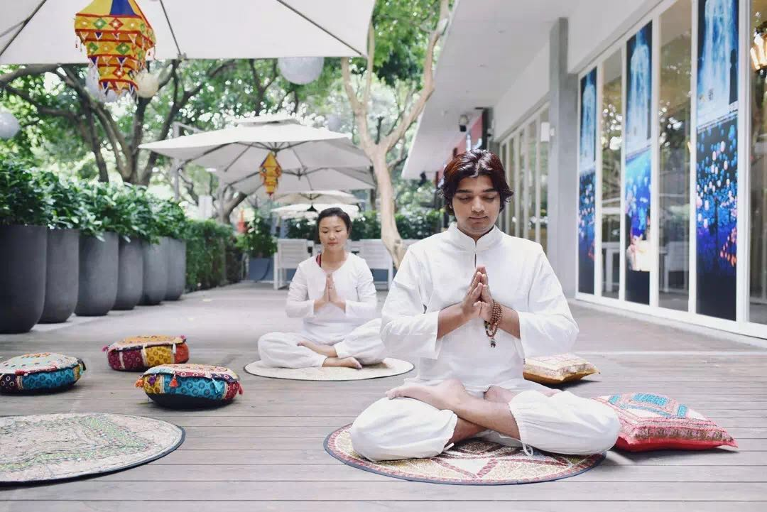
深圳｜办公室久坐不运动，印度大师教你做瑜伽。 ¥198／人

Slide 27
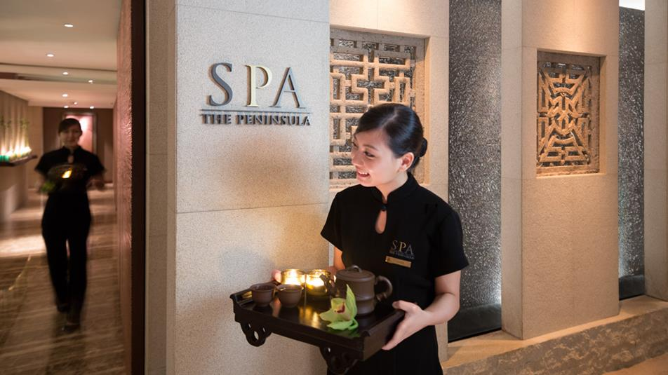
北京｜半岛芳香理疗spa护理，让你全身放松又舒畅。
¥1012／人（芳香理疗按摩或中式按摩）

Slide 28
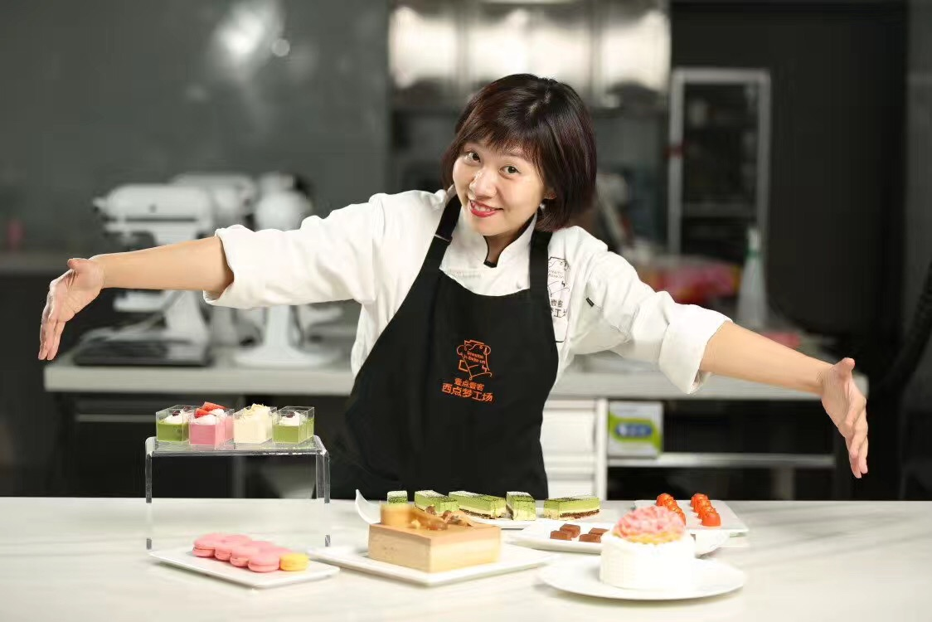
深圳｜在壹点壹客梦工场，为自己的生日做一款最美味的蛋糕。
¥480／人｜3小时

Slide 29
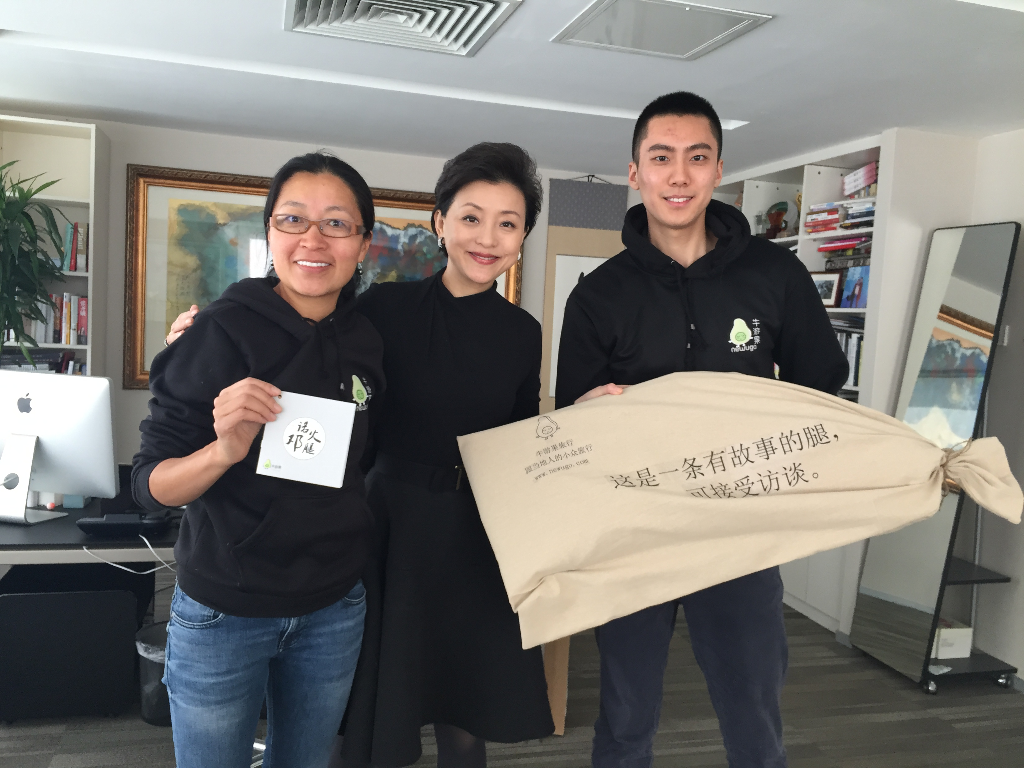
文化
文化
Culture

Slide 30
文化
北京｜享受故宫不对外开放景区的独家游览与讲解。
¥800/人｜ 6人起

Slide 31
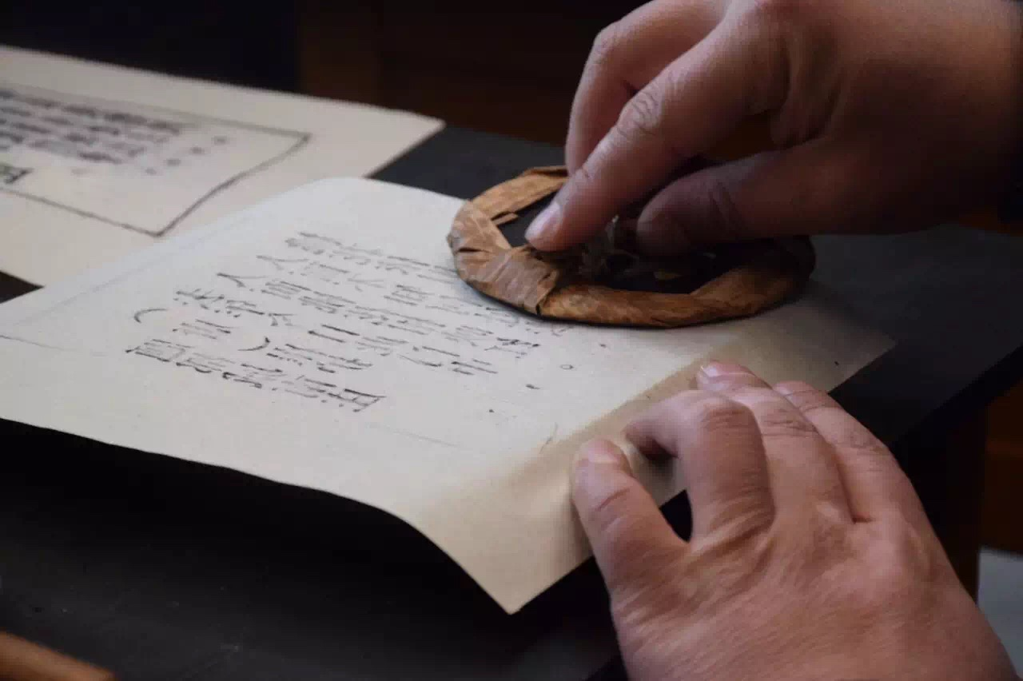
北京｜活字印刷，古法造纸，可以带着孩子在造纸博物馆做一天匠人。
¥450/人｜ 2人起

Slide 32
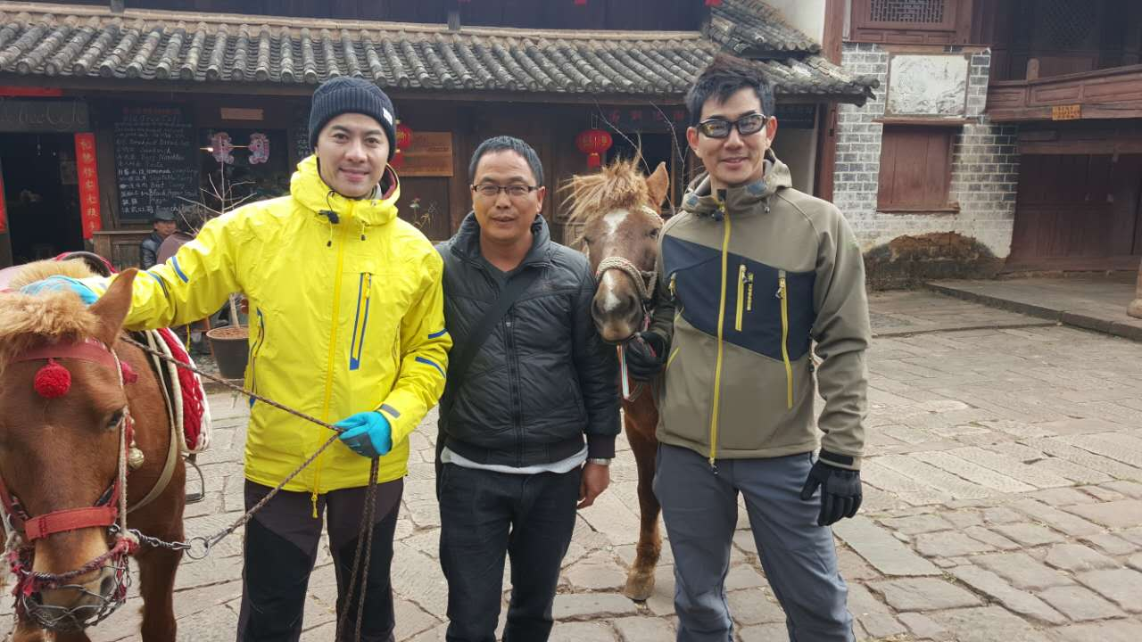
云南｜任贤齐的向导－沙溪文化站杨站长，带你体验茶马古道的马帮文化。
¥200／人｜2小时

Slide 33
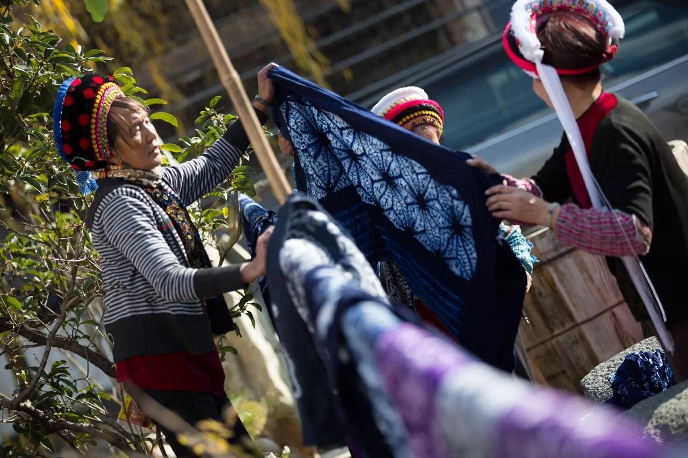
云南｜扎染传承人阿鹏哥教你做板蓝根古法扎染，做一块独一无二的扎染布。
¥280／人｜4小时

Slide 34

定制旅行
定制旅行
TRAVEL

Slide 35
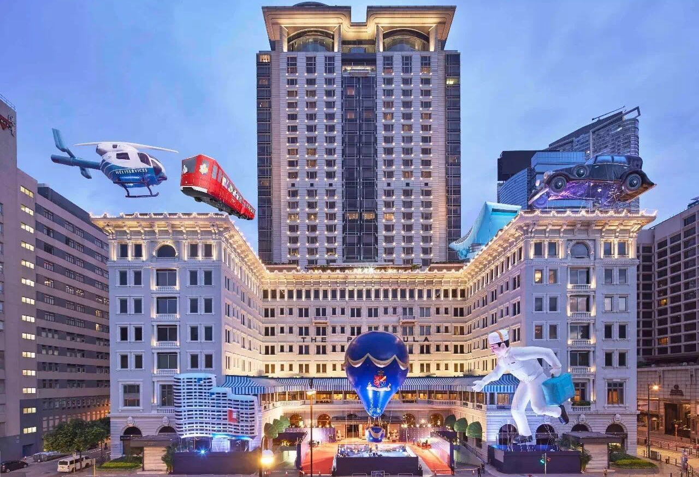
香港｜双人周末这样过，坐直升机，喝下午茶，香港半岛酒店住一晚。
¥3960/2人

Slide 36
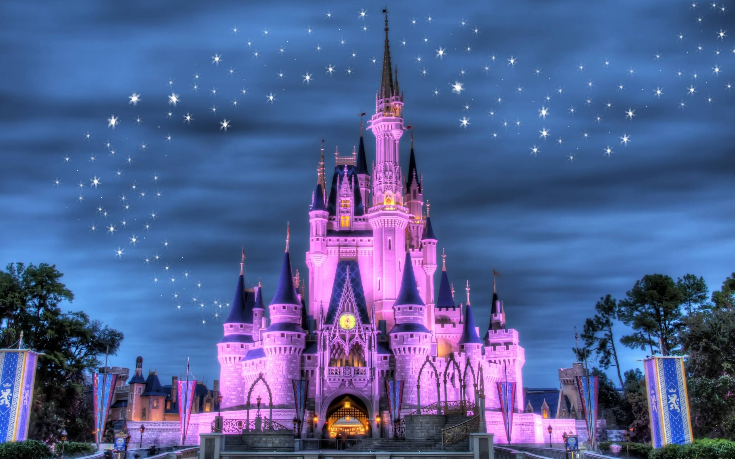
香港｜一家人的香港迪士尼旅程！一晚迪斯尼酒店＋全家人门票＋保姆车接送。
¥5000／家庭

Slide 37

云南｜住在大理古城美国作家的私人别墅，做一天当地人。
¥2000／天｜6-8人

Slide 38

北京｜住在长城脚下，享受清晨山谷里的第一缕阳光。
¥2248／2人

Slide 39

¥22,800／人｜不丹｜感受神秘不丹的自然文化，徒步终极梦想目的地。

Slide 40

¥38,800／人｜坦桑尼亚｜在坦桑尼亚草原，跟马赛人一起追逐狮子和大象。

Slide 41
目录
1
我们的个性化产品
企业面临的问题和国际做法
我们的解决方案
2
3
15

Slide 42







为什么我们可以做这件事
NewUGo.gift 一站式体验礼品电商平台成立于 2015年，由碧山（高端私人定制）和方正联合创立，拥有丰富的高端服务行业经验、电商产品经验。
2009－2017 碧山荣誉
National Geographic Adventure 国家地理探险频道“全球最佳探险旅游公司”
National Geographic Traveler 国家地理旅行者杂志“一生一定要有的旅行”
Conde Nast Traveler 康泰纳仕旅行者杂志“最佳旅行专家”
Hurun Report 胡润百富“Top12中国大陆出境游奢华旅行社”
TripAdvisor 猫途鹰卓越奖
全球高端旅行组织VIRTUOSO邀请的第一个中国旅行机构
17

Slide 43





























我们曾服务过的客户: (都是要求严格的客户，推动我们成为体验式旅行行业的开拓者)
18

Slide 44
我们承诺
服务专业
一站式服务
物有所值
根据需求提供定制品质服务
一对一帮你做出最抓人心的体验式礼物: 我们会设计很多惊喜的环节，制造气氛，给你的每一个高管和客户，一生难忘的礼物，独家记忆。
与数百个国内最棒的供应商合作
Newugo平台产品广泛，可满足企业的个性化礼品需求，企业无需与多平台对接，提高工作效率。
配备保险
可免费退换
不高于产品的零售价格
行业内最长有效期，12个月
免费咨询NEWUGO礼品专家
Amy（知名创意达人，在行专家，MINI中国连续三年全国最佳市场经理） Tel : 136 888 422 71
Albert（前麦肯锡咨询专家，擅长企业管理等等） Tel : 155 468 847 25
或发送邮件至：support@newugo.com
19

Slide 45
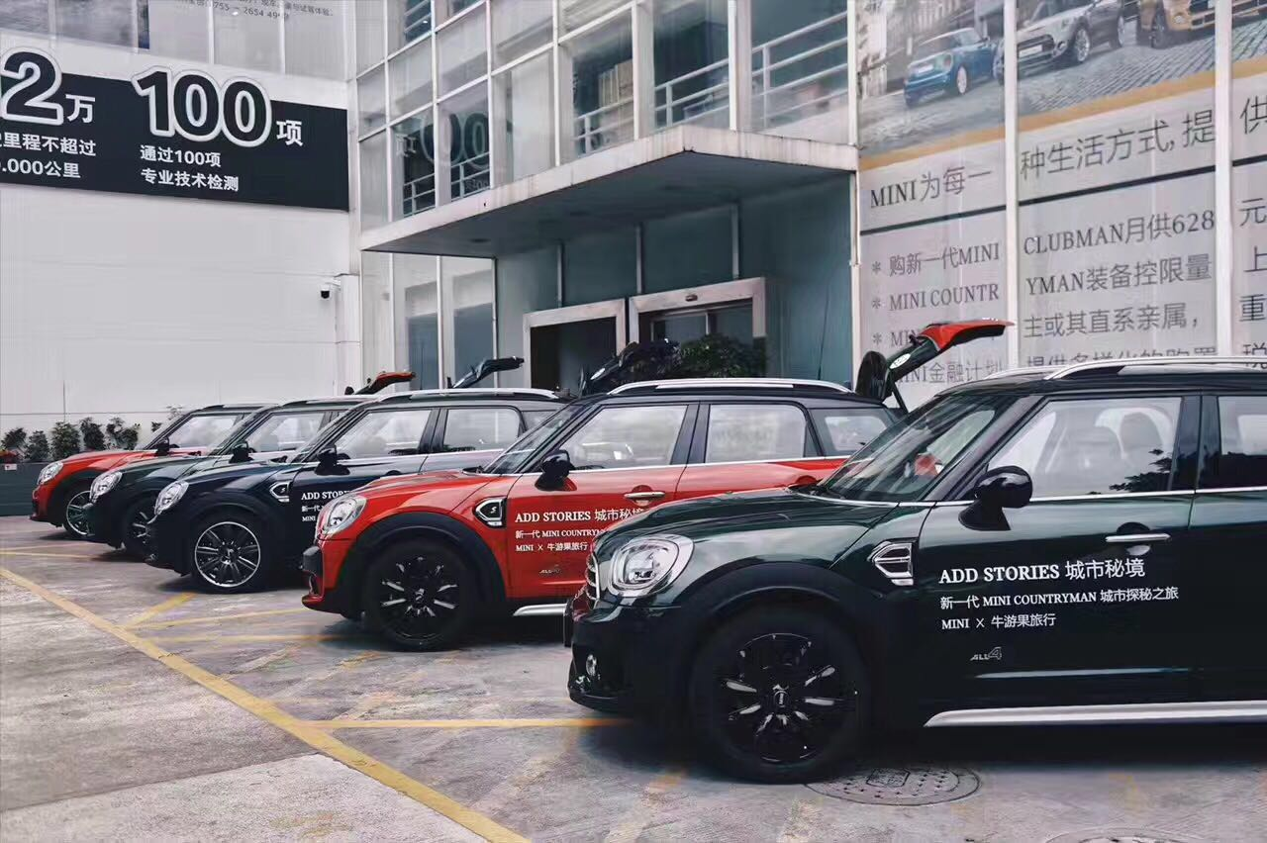
合作案例
Newugo X MINI｜城市秘境探索之旅

Slide 46

合作案例
Newugo X MINI｜城市秘境探索之旅

Slide 47
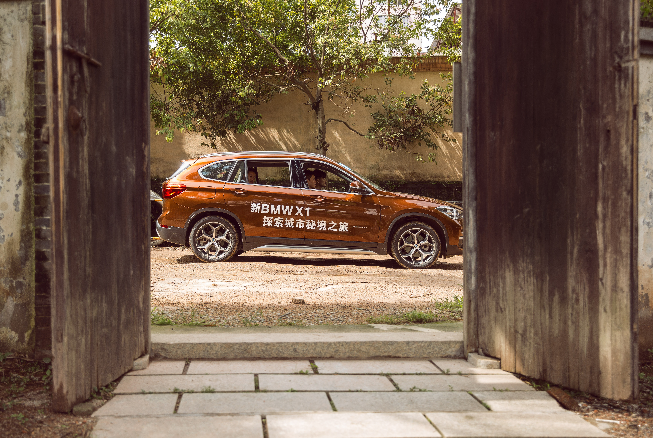
合作案例
Newugo X BMW｜探索城市秘境之旅

Slide 48
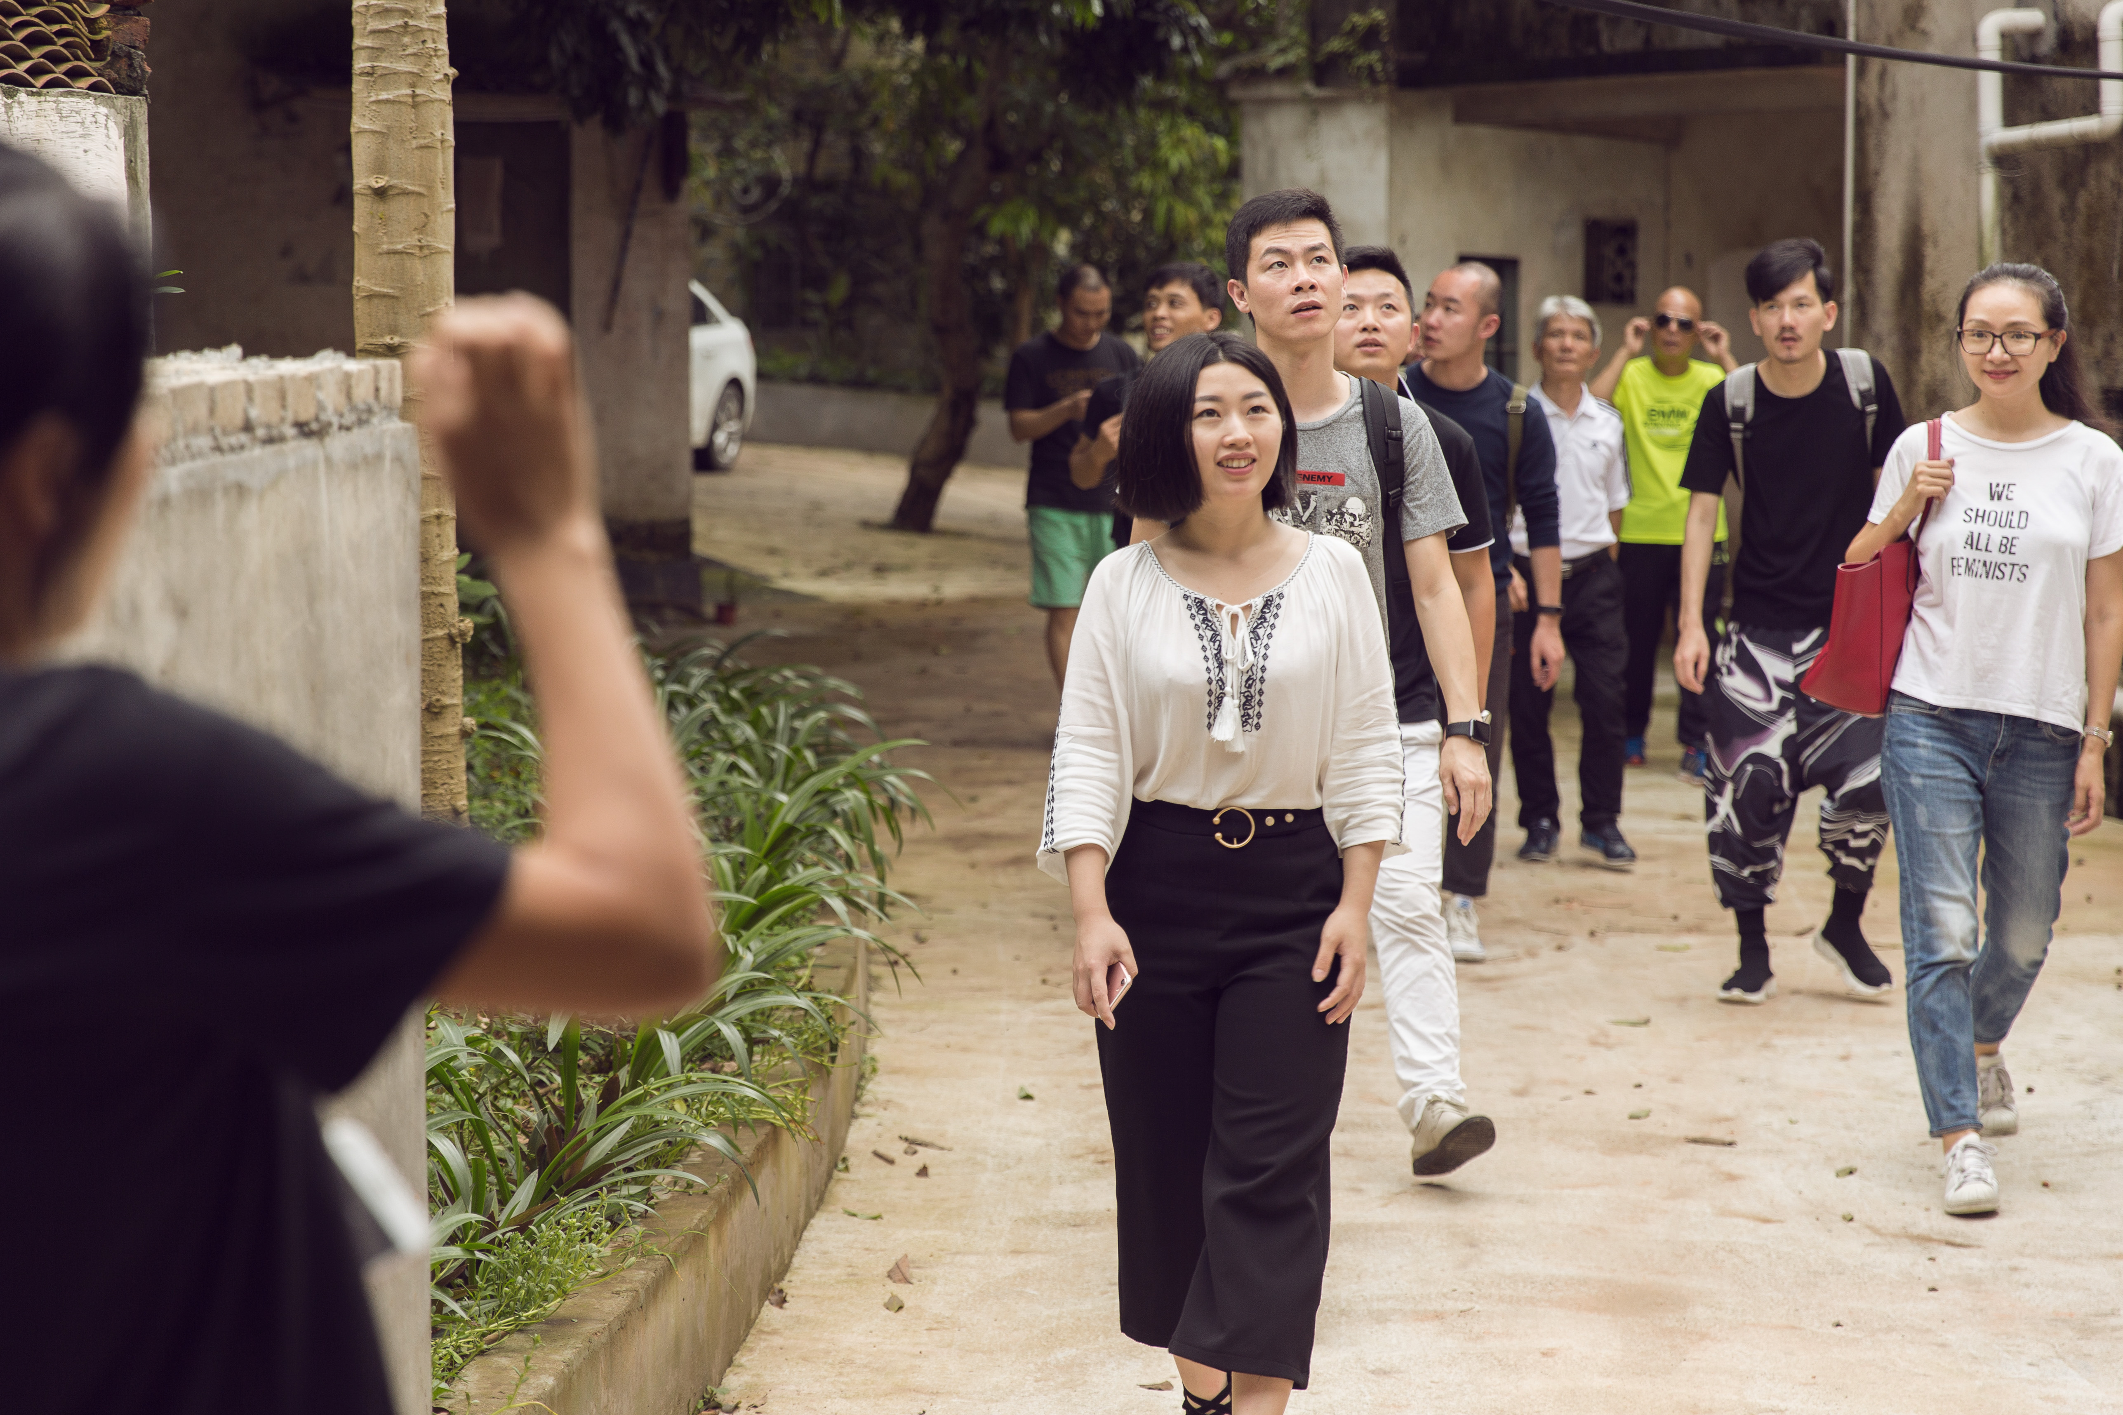
合作案例
Newugo X BMW｜探索城市秘境之旅

Slide 49
NEWUGO . gift
专注精选体验式的礼品电商
独家记忆，送给最重要的人。
谢谢观看
公司网址：www.newugo.com 微信号：因为牛游果
公司地址：北京市朝阳区东方东路9号东方国际大厦803

